Slide 1
Open R.A.L.F.
Plate-forme open source pour la navigation autonome en interieur

Slide 2
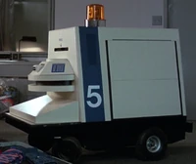
R.A.L.F.
Certains connaisent peut-etre R.A.L.F.
Un robot simple qui se deplace majoritairement en interieur et ammene des objets
Source: Flight of the Navigator (1986)

Slide 3
Open R.A.L.F.
Democratiser l’autonomie en commancent dans un cadre simplifié (interieur)
Disposer d’une plateforme open source et standardisé pour pouvoir organiser des challenge d’autonomie

Slide 4
Brain
Hardware
Jetson
ESP32
2 x USB Cam
X x ToF
Software
Docker & ROS 2
Yolo V7+
Python (Jetson)
C / C++ (ESP32)

Slide 5
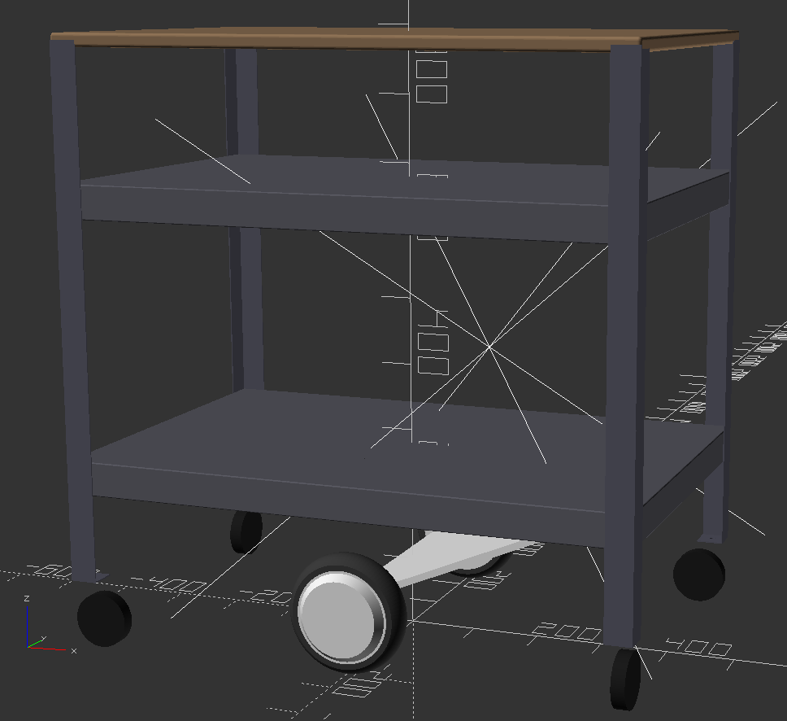
Open R.A.L.F. Structure
Base IKEA BROR
Roues: Hooverboard au centre

Slide 6
Contribuer
https://github.com/kolergy/Open_RALF

